Slide 1
Εισαγωγή στου Η/Υ
Ενότητα 3: Η εξέλιξη των υπολογιστικών μηχανών του Η/Υ
Ιωάννης Σταματίου
Οργάνωση και Διοίκηση Επιχειρήσεων

Slide 2
Περιεχόμενα ενότητας
Η εξέλιξη των υπολογιστικών μηχανών και του Η/Υ
Η πρώτη ιστοσελίδα

Slide 3
Η εξέλιξη των υπολογιστικών μηχανών και του Η/Υ
2500 π.Χ.: Άβακας
150 π.Χ.: Ο μηχανισμός των Αντικυθήρων
1641 μ.Χ.: Ο Pascal εφευρίσκει την πρώτη μηχανή πρόσθεσης και αφαίρεσης.
Λίγο μετά: Ο Leibniz εφευρίσκει μηχανή πρόσθεσης, αφαίρεσης, πολλαπλασιασμού και διαίρεσης.
Notes:
3

Slide 4
Η εξέλιξη των υπολογιστικών μηχανών και του Η/Υ
Β’ Παγκόσμιος Πόλεμος: Ο Turing κατασκευάζει τον ACE (Automatic Computer Engine) με δυνατότητα επεξεργασίας 25.000 χαρακτήρων/δευτερόλεπτο.
1946: Ολοκληρώνεται ο ENIAC, ο πρώτος ηλεκτρονικός υπολογιστής γενικής χρήσης.
30 m μήκος
3 m ύψος
30 τόνοι
18,000 λυχνίες
Notes:
4

Slide 5
Η εξέλιξη των υπολογιστικών μηχανών και του Η/Υ
1950, Πανεπιστήμιο της Pennsylvania: Κατασκευάζεται ο EDVAC, o πρώτος υπολογιστής βασισμένος στην αρχιτεκτονική Eckert – von Neumann (η μνήμη περιέχει όχι μόνο δεδομένα, αλλά και προγράμματα – Stored Program Computer).
Notes:
5

Slide 6
Η εξέλιξη των υπολογιστικών μηχανών και του Η/Υ
Πολύ σημαντική ιστορική στιγμή ήταν η ανακάλυψη του τρανζίστορ το 1947, καθώς κατάργησε τις λυχνίες κενού που χρησιμοποιούνταν μέχρι τότε για την υλοποίηση λογικών πυλών και κυκλωμάτων και οδήγησε έτσι στη δραματική μείωση του μεγέθους των κυκλωμάτων και κατά συνέπεια των υπολογιστών.
Παρόμοια στιγμή ήταν η παρουσίαση, στις 12 Σεπτεμβρίου 1958, του πρώτου ολοκληρωμένου κυκλώματος σε μορφή μικροτσίπ (microchip) από τους Ρόμπερτ Νόις (Robert Noyce) και Τζακ Κίλμπι (Jack Kilby).
Notes:
6

Slide 7
Η εξέλιξη των υπολογιστικών μηχανών και του Η/Υ
Ο Stephen Gary "Woz" Wozniak (Αμερικανός μηχανικός υπολογιστών) συν-ιδρύει με τον Steve Jobs την Apple Computer, Inc. (σήμερα γνωστή ως Apple Inc.). Ο Wozniak δημιούργησε τους υπολογιστές Apple I και Apple II στα μέσα της δεκαετίας του 1970.
1981: Κατασκευή από την ΙΒΜ του πρώτου προσωπικού υπολογιστή (IBM PC, Personal Computer).
1981: Εμφανίζονται ιοί υπολογιστών.
1983: Η Apple δημιουργεί τον ηλεκτρονικό υπολογιστή Lisa, που περιλαμβάνει γραφικό περιβάλλον επικοινωνίας ανθρώπου -υπολογιστή.
1989‐1992: Εισάγεται το πρωτόκολλο http, που επιτρέπει την προσπέλαση εγγράφων με κείμενο και εικόνες.
Notes:
7

Slide 8
Η εξέλιξη των υπολογιστικών μηχανών και του Η/Υ
1989: Ο Tim Berners-Lee, ερευνητής του CERN (European Council for Nuclear Research), εφευρίσκει τον παγκόσμιο ιστό World Wide Web (WWW). Ο Παγκόσμιος Ιστός αρχικά προοριζόταν για να καλύψει τις ανάγκες ανταλλαγής πληροφοριών μεταξύ διαφόρων πανεπιστημίων και ερευνητικών σταθμών ανά τον κόσμο.
Η βασική ιδέα του Παγκόσμιου ιστού είναι η συγχώνευση διαφόρων τεχνολογιών των προσωπικών υπολογιστών, της δικτύωσης των υπολογιστών και των τεχνολογιών υπερκειμένου σε ένα ισχυρό και εύχρηστο σύστημα ανταλλαγής πληροφοριών.
Notes:
8

Slide 9
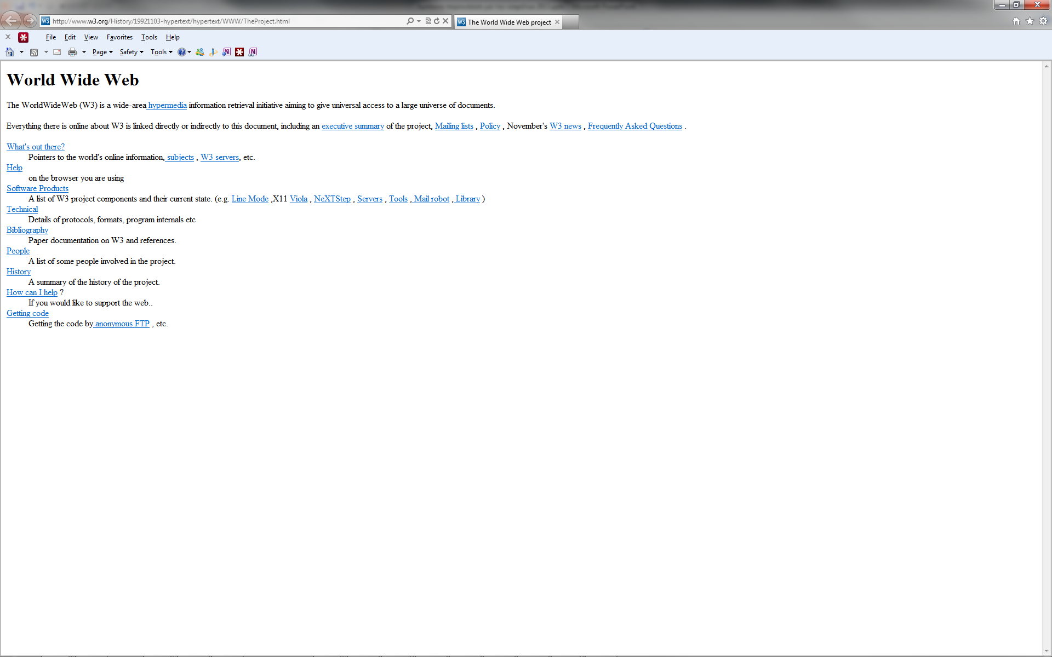
Και η πρώτη ιστοσελίδα!
Η γέννηση του Διαδικτύου!
Tim Berners-Lee (Cern 1989)

Slide 10
Τέλος Ενότητας

Slide 11
Χρηματοδότηση
Το παρόν εκπαιδευτικό υλικό έχει αναπτυχθεί στo πλαίσιo του εκπαιδευτικού έργου του διδάσκοντα.
Το έργο «Ανοικτά Ακαδημαϊκά Μαθήματα στο Πανεπιστήμιο Αθηνών» έχει χρηματοδοτήσει μόνο την αναδιαμόρφωση του εκπαιδευτικού υλικού.
Το έργο υλοποιείται στο πλαίσιο του Επιχειρησιακού Προγράμματος «Εκπαίδευση και Δια Βίου Μάθηση» και συγχρηματοδοτείται από την Ευρωπαϊκή Ένωση (Ευρωπαϊκό Κοινωνικό Ταμείο) και από εθνικούς πόρους.

Slide 12
Σημείωμα Αναφοράς
Copyright Πανεπιστήμιο Πατρών, Ιωάννης Σταματίου,2014. «Εισαγωγή στους Η/Υ. Η εξέλιξη των υπολογιστικών μηχανών του Η/Υ.». Έκδοση: 1.0. Πάτρα 2014. Διαθέσιμο από τη δικτυακή διεύθυνση:. https://eclass.upatras.gr/courses/BMA421/

Slide 13
Σημείωμα Αδειοδότησης
Το παρόν υλικό διατίθεται με τους όρους της άδειας χρήσης Creative Commons Αναφορά, Μη Εμπορική Χρήση Παρόμοια Διανομή 4.0 [1] ή μεταγενέστερη, Διεθνής Έκδοση. Εξαιρούνται τα αυτοτελή έργα τρίτων π.χ. φωτογραφίες, διαγράμματα κ.λ.π., τα οποία εμπεριέχονται σε αυτό και τα οποία αναφέρονται μαζί με τους όρους χρήσης τους στο «Σημείωμα Χρήσης Έργων Τρίτων».
[1] http://creativecommons.org/licenses/by-nc-sa/4.0/
Ως Μη Εμπορική ορίζεται η χρήση:
που δεν περιλαμβάνει άμεσο ή έμμεσο οικονομικό όφελος από την χρήση του έργου, για το διανομέα του έργου και αδειοδόχο
που δεν περιλαμβάνει οικονομική συναλλαγή ως προϋπόθεση για τη χρήση ή πρόσβαση στο έργο
που δεν προσπορίζει στο διανομέα του έργου και αδειοδόχο έμμεσο οικονομικό όφελος (π.χ. διαφημίσεις) από την προβολή του έργου σε διαδικτυακό τόπο
Ο δικαιούχος μπορεί να παρέχει στον αδειοδόχο ξεχωριστή άδεια να χρησιμοποιεί το έργο για εμπορική χρήση, εφόσον αυτό του ζητηθεί.

Slide 14
Σημείωμα Χρήσης Έργων
Το έργο αυτό κάνει χρήση του έργου:
«Εισαγωγή στην Πληροφορική: Θεωρία και Πράξη», των Alan Evans, Kendall Martin, Mary Anne Poatsy 1η έκδοση, Εκδόσεις Κριτική

